Slide 1
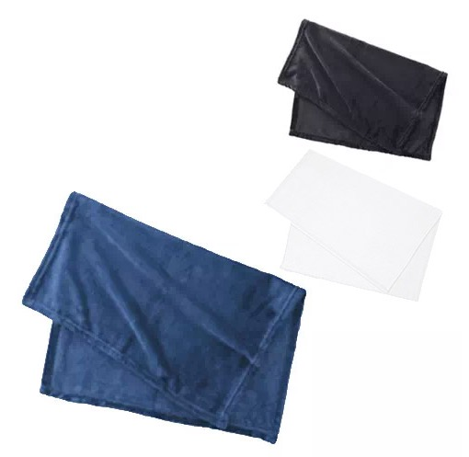
【提案書】
ソフトタッチブランケット(S)
特徴
携帯に便利なＳサイズ。肌触りが柔らかく、どこか癒やしを与えてくれるブランケットです。写真やグラデーションを使用したフルカラーデザインのプリントも可能ですので販促用にもおすすめ！
納期
納期スペース
仕様
素 材：ポリエステル
サイズ：約650×480mm
付属品：取説付
包 装： PP袋
備 考：ネイビー・ブラック・ホワイト
お見積
お見積りスペース

Slide 2
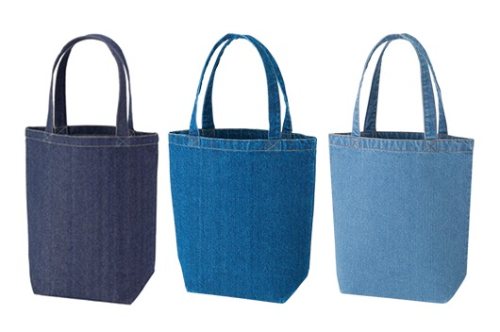
【提案書】
デニムトート(M)
特徴
カジュアルでオシャレな上、厚手で耐久性にも優れたデニム素材を使用したトートバッグのMサイズです。カラーバリエーションは全三色ございますので、名入れデザインに合わせてお選びください。
納期
納期スペース
仕様
素 材：コットン
サイズ： 本体/約350×360×130mm、持ち手/約30×500mm
容 量：約10L
備 考：インディゴ・ウォッシュブルー・ヴィンテージブルー
お見積
お見積りスペース

Slide 3
【提案書】
デニムトート(M)
特徴
カジュアルでオシャレな上、厚手で耐久性にも優れたデニム素材を使用したトートバッグのMサイズです。カラーバリエーションは全三色ございますので、名入れデザインに合わせてお選びください。
納期
納期スペース
仕様
素 材：コットン
サイズ： 本体/約350×360×130mm、持ち手/約30×500mm
容 量：約10L
備 考：インディゴ・ウォッシュブルー・ヴィンテージブルー
お見積
お見積りスペース

